Slide 1





GROUP 9
PROJECT :
FOREIGN DIRECT INVESTMENT
FDI COUNTRY PARTNERS
0

Slide 2





GROUP 9 :
MEMBERS
QUỐC KHÂM
MẠNH LỘC
THANH NGUYÊN
HOÀNG ANH
1

Slide 3






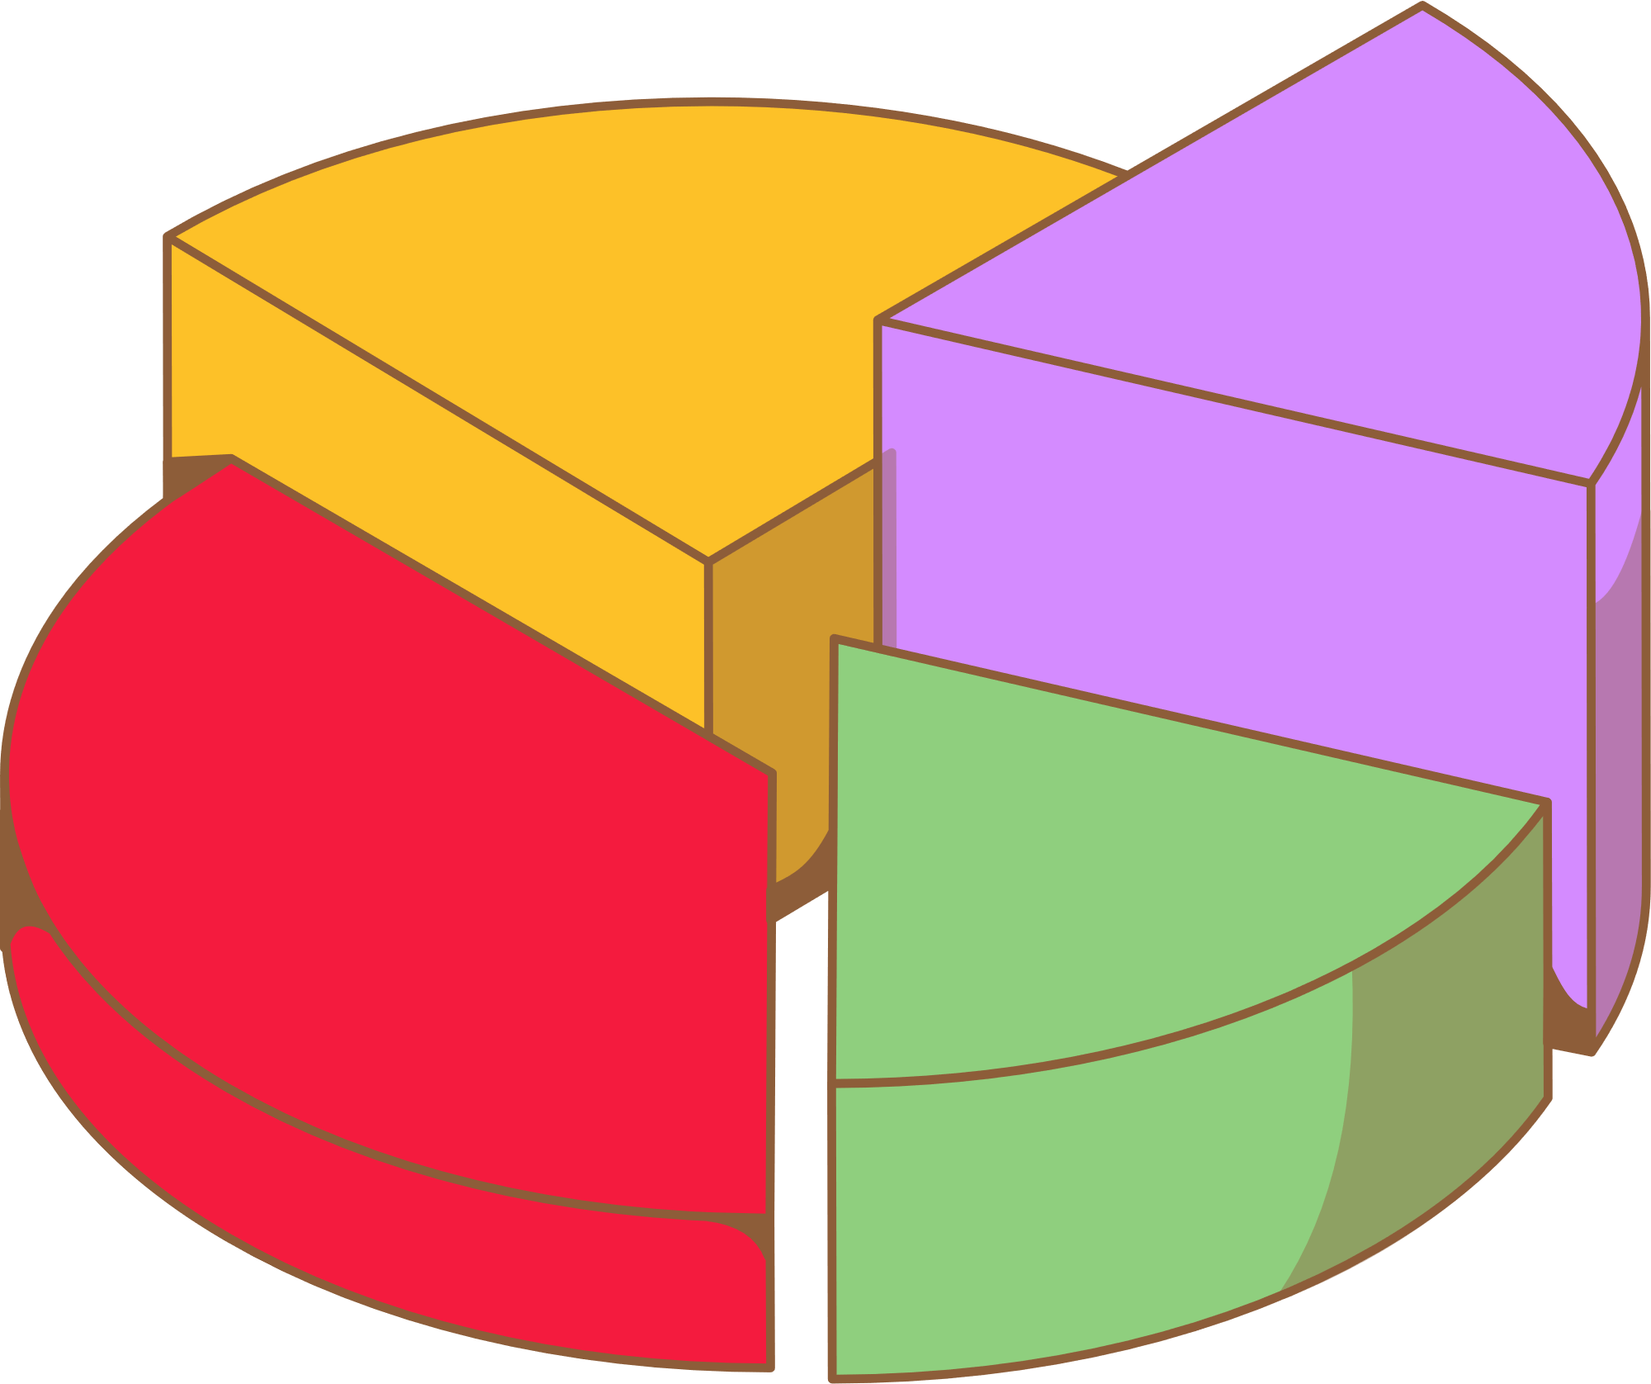
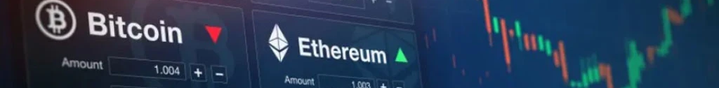
OUR PROJECT :
Thuật ngữ đầu tư trực tiếp nước ngoài (FDI) dùng để chỉ quyền sở hữu cổ phần trong một công ty hoặc dự án nước ngoài..
Thuật ngữ này thường không được sử dụng để chỉ việc đầu tư chứng khoán vào một công ty nước ngoài.
FDI là yếu tố then chốt trong hội nhập kinh tế quốc tế vì nó tạo ra sự liên kết ổn định và lâu dài giữa các nền kinh tế.
FOREIGN DIRECT INVESTMENT
2

Slide 4







PROFILE ABOUT PROJECT
Scope of analysis:
Project implementation plan:
OUTPUT
INFORMATIONS
3
BACK:

Slide 5

Các thư viện được sử dụng :
Pandas
Matplotlib
Numpy
DataFrame
Đọc/Ghi Dữ Liệu
Xử Lý Dữ Liệu Thiếu
Chỉnh Sửa Cấu Trúc Dữ Liệu
.....
Tạo trực quan hóa tĩnh
Hoạt hình và tương tác trong Python
Trực quan hóa dữ liệu
Cho phép tạo ra và quản lý các Arrays
Cung cấp các phép toán toán học
Tự động mở rộng kích thước của mảng phù hợp với các phép toán
4

Slide 6
Các thư viện được sử dụng :
Statsmodels
U scikit-learn
Mô hình hóa chuỗi thời gian
Mô hình hóa biến động
Mô hình hóa vụ mùa
Đại diện cho thuật toán hồi quy tuyến tính dùng để dự đoán biến động trong tương lai
5

Slide 7













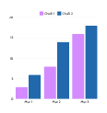

ĐỐI TÁC
INFORMATION
SỐ DỰ ÁN CẤP MỚI
PROPERTIES
( THUỘC TÍNH ) :
SỐ DỰ ÁN ĐIỀU CHỈNH
VỐN ĐĂNG KÝ
CÁC LOẠI DỮ LIỆU CẦN THIẾT !!!!
NGÀNH NGHÊ ĐẦU TƯ
SỐ LƯỢNG VỐN GÓP
6

Slide 8












1
Làm sạch dữ liệu:
Project implementation plan:
Làm sạch dữ liệu cho các giá trị bị thiếu, không liên quan và không chính xác
Kế hoạch thực hiện dự án:
2
Chuyển đổi dữ liệu:
Chuyển đổi dữ liệu thành các tập hợp hữu ích để phân tích
3
Trực quan hóa:
Tạo trực quan hóa có ý nghĩa để thể hiện phân tích dữ liệu một cách rõ ràng.
7

Slide 9










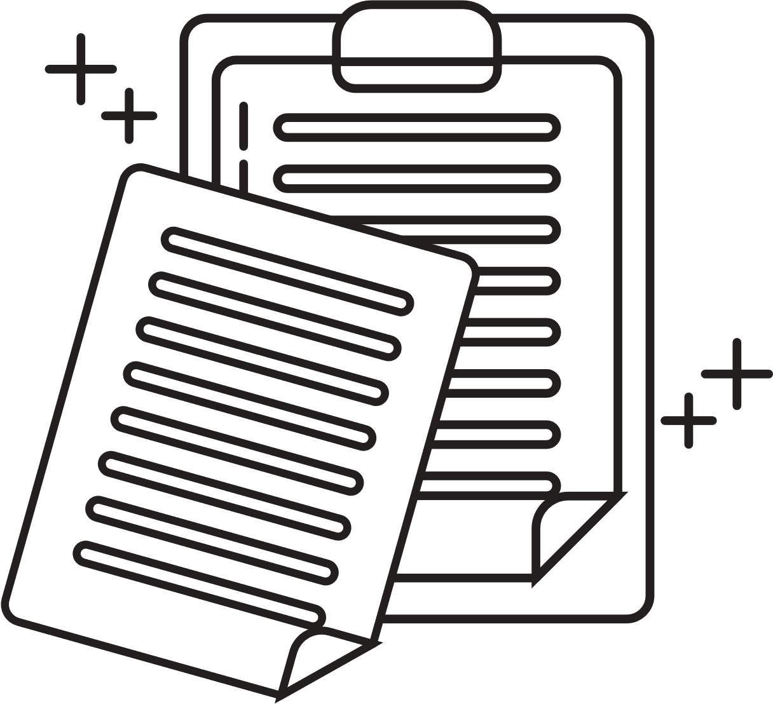



Project implementation plan:
Tạo thông tin chi tiết:
4
Tạo thông tin chi tiết từ dữ liệu để hiểu tác động
và xu hướng FDI
Kế hoạch thực hiện dự án:
5
Báo cáo:
Chuẩn bị một báo cáo toàn diện hoặc trình bày chi tiết các phát hiện và phương pháp.
8

Slide 10




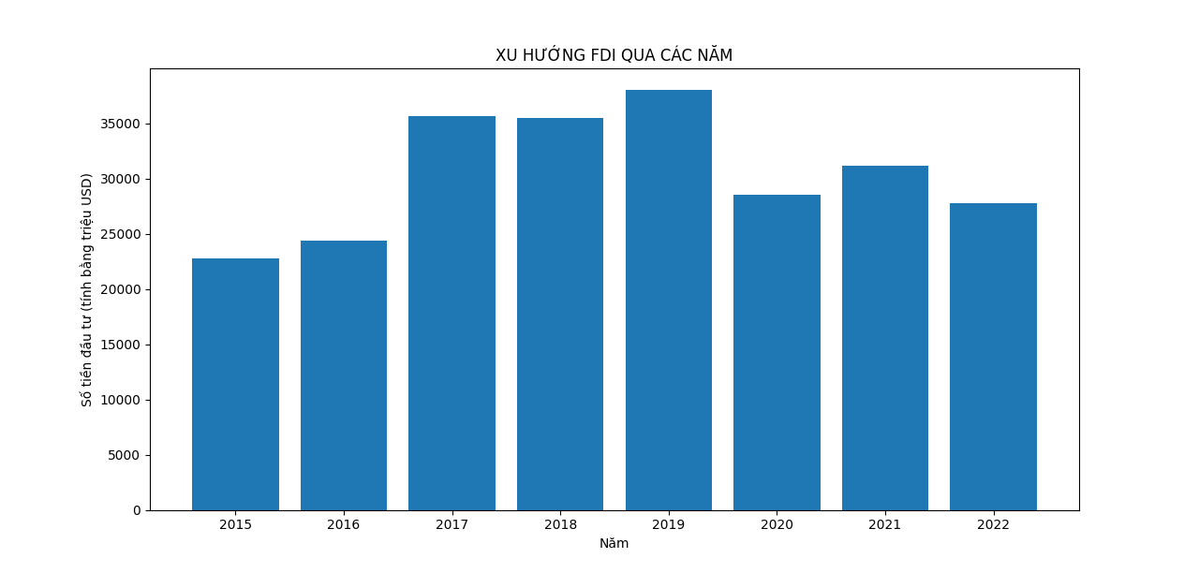


Phân tích mô tả:
SCOPE OF ANALYSIS
Tìm hiểu cơ bản các xu hướng cơ bản về FDI qua các năm.
PHẠM VI PHÂN TÍCH
9

Slide 11
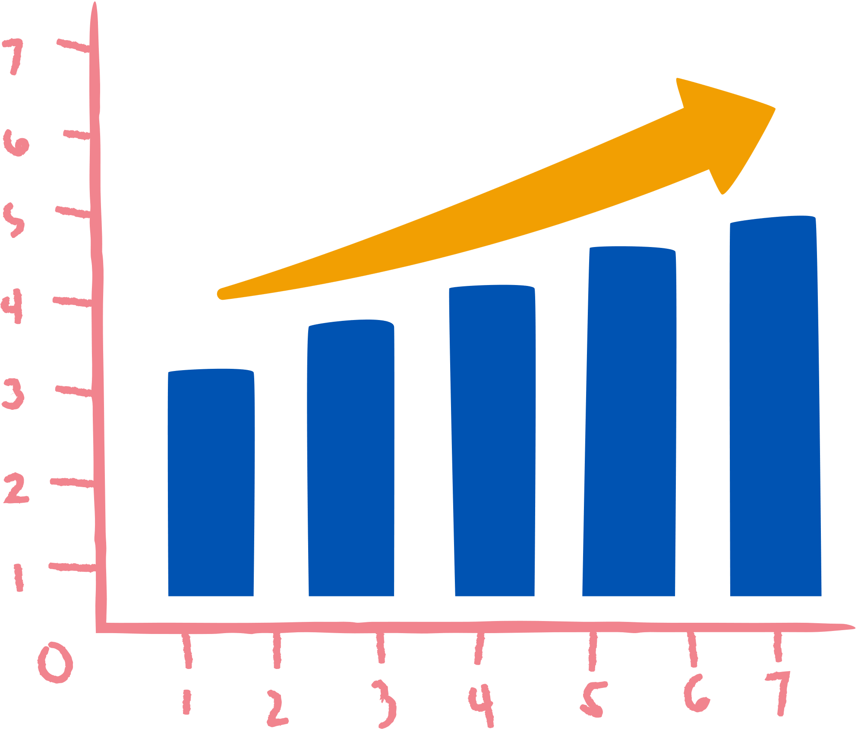
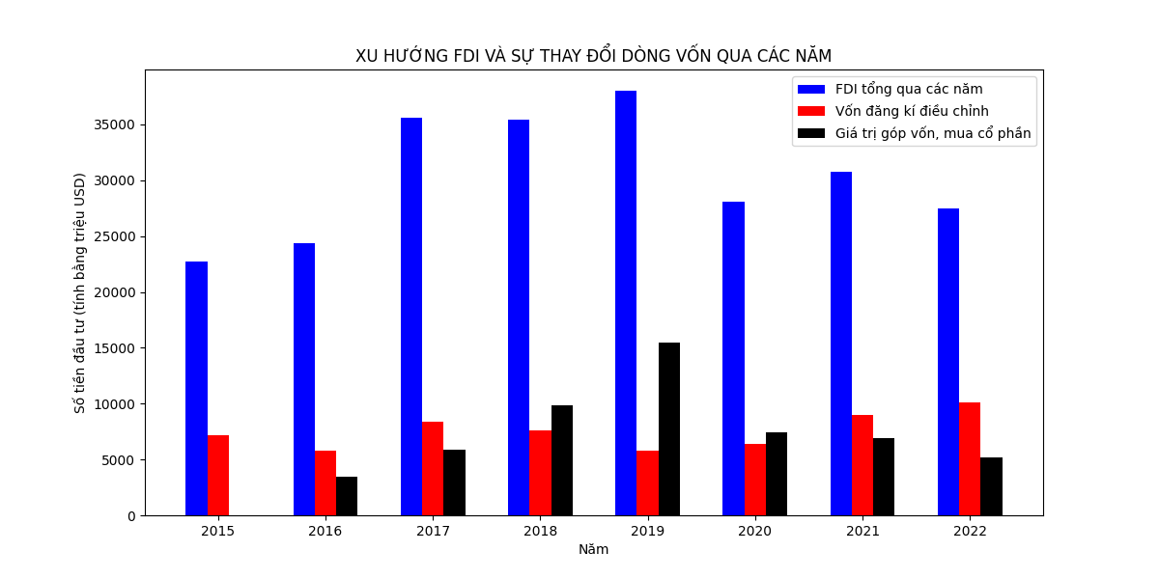
Phân tích xu hướng:
SCOPE OF ANALYSIS
Xác định các xu hướng và thay đổi trong dòng vốn FDI.
PHẠM VI PHÂN TÍCH
10

Slide 12

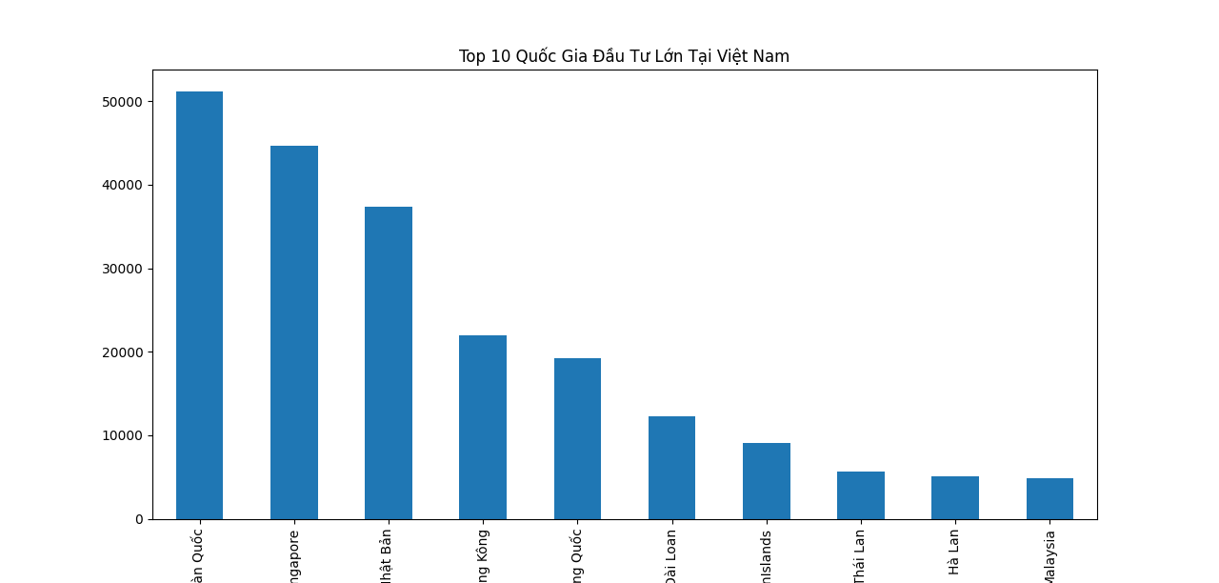
SCOPE OF ANALYSIS
3.Phân tích nguồn :
Phân tích quốc gia nào là nhà đầu tư lớn nhất Việt Nam
PHẠM VI PHÂN TÍCH
11

Slide 13


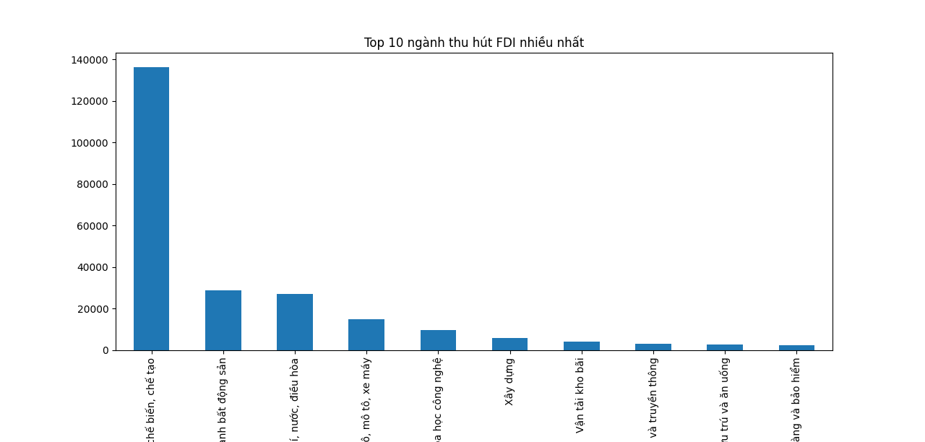



Phân tích ngành:
SCOPE OF ANALYSIS
Xác định ngành nào thu hút FDI nhiều nhất.
PHẠM VI PHÂN TÍCH
12

Slide 14


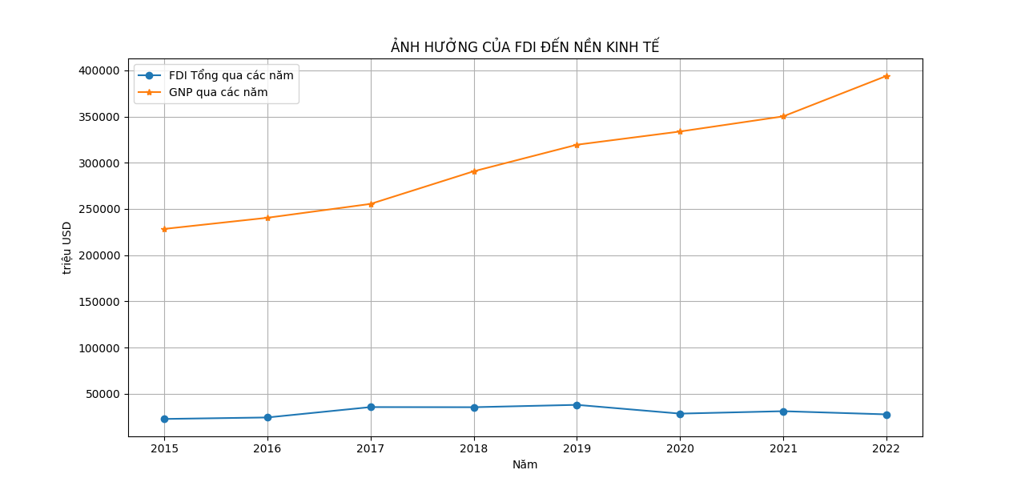
Phân tích tác động (nếu có dữ liệu):
SCOPE OF ANALYSIS
Đánh giá tác động kinh tế của FDI đối với nền kinh tế Việt Nam.
PHẠM VI PHÂN TÍCH
13

Slide 15

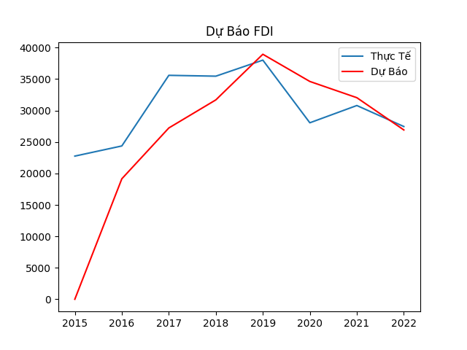
Dự báo (tùy chọn):
SCOPE OF ANALYSIS
Dự đoán xu hướng tương lai của dòng vốn FDI bằng cách sử dụng dữ liệu lịch sử.
PHẠM VI PHÂN TÍCH
14

Slide 16




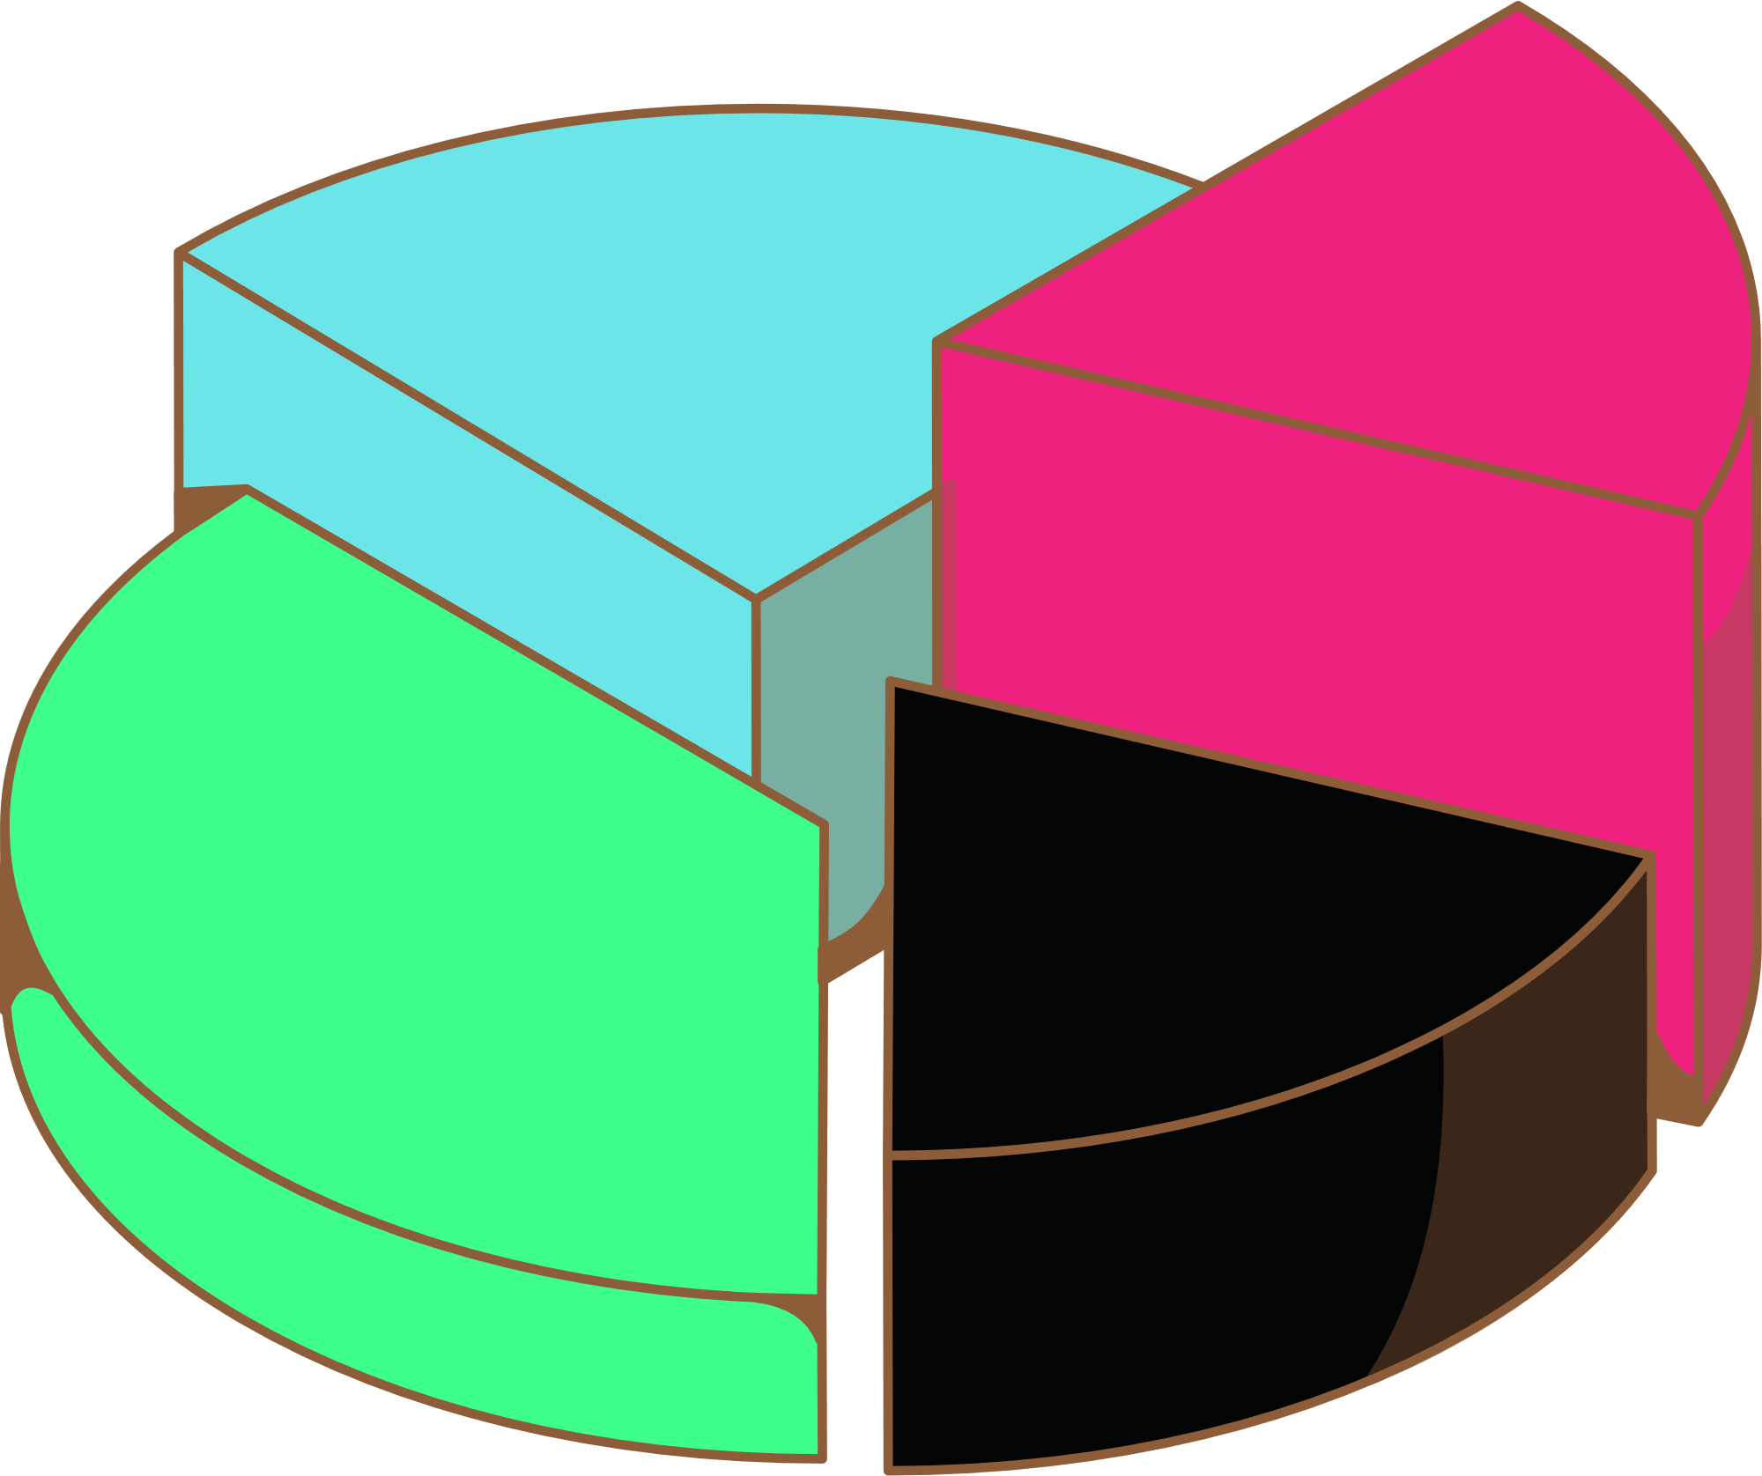







OUT PUT :
1.Trực quan hóa:
Đồ thị và biểu đồ minh họa xu hướng FDI, đầu tư theo quốc gia, phân bổ ngành, v.v.
ĐẦU RA
2.Báo cáo/Trình bày cuối cùng:
Một tài liệu chi tiết hoặc bản trình bày slide tóm tắt phân tích, hiểu biết sâu sắc và phương pháp được sử dụng.
15

Slide 17




OUT PUT :
3.Kho lưu trữ mã:
ĐẦU RA
Một cơ sở mã được ghi chép đầy đủ được lưu trữ trên nền tảng Giống như GitHub/Gdrive/Onedrive....
16

Slide 18
BONUS
import matplotlib.pyplot as plt
import pandas as pd
import numpy as np
df = pd.read_csv('Fdi_country_partners_vi (1).csv',encoding='utf-8')

Slide 19
BONUS
df_clean.fillna(value=0, inplace=True)
df_clean.replace(' - ', 0, inplace=True)
df_clean = pd.to_numeric(df_clean, errors='coerce')
Đây là phương thức của thư viện pandas để chuyển đổi giá trị của cột thành dữ liệu số.
Trong trường hợp này , chúng ta sử dụng errors='coerce để chuyển đổi các giá trị không hợp lệ ( không phải số ) thành NaN

Slide 20
THANK YOU FOR YOUR LISTENING !!!!

